Slide 1
البلازموديوم
Genus : Plasmodium

Slide 2
Phylum : Apicomplexa
1. Genus : Plasmodium
تسبب الاصابة بهذا الجنس مرضاً يدعى بالملاريا Malaria و يعتبر هذا المرض من اكثر الامراض اهمية للانسان و يكثر انتشاره في المناطق الاستوائية و شبه الاستوائية

Slide 3
انواعه و هناك اربعة انواع لهذا الجنس الذي يصيب الانسان
Plasmodium vivax و تسبب مرض الملاريا الثلثية الحميدة Benign tertian malaria .
falciparum Plasmodium falciparum و تسبب مرض الملاريا الثلثية الخبيثة Malignant tertian malaria .
Plasmodium malariae و تسبب مرض مرض الملاريا الربعية Quartan malaria
Plasmodium ovale و تسبب مرض Ovale or mild tertian malaria .

Slide 4
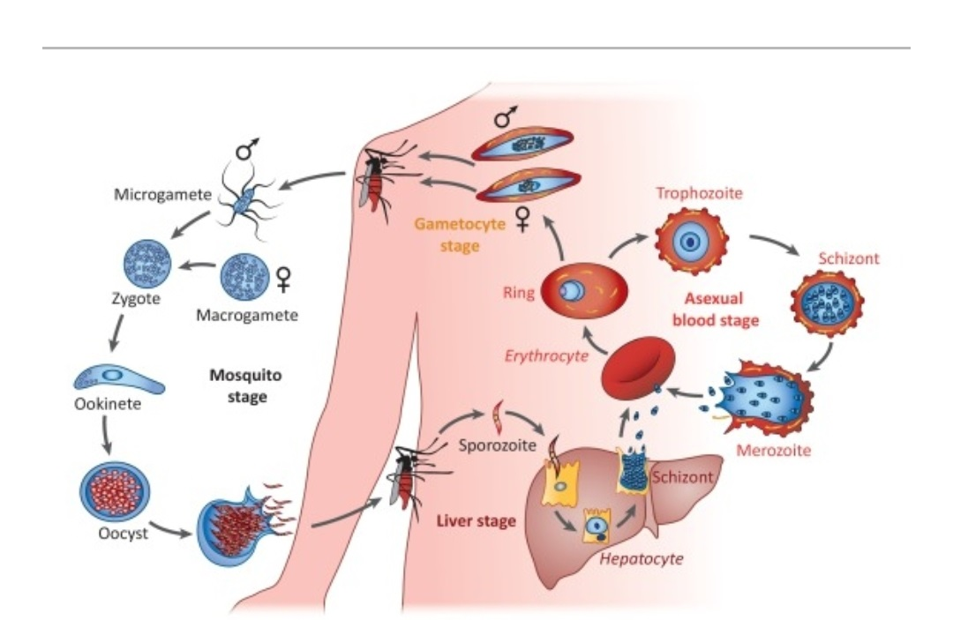
دورة الحياة

Slide 5
الامراضية Pathogenesis : التأثيرات المرضية للملاريا و اصابتها تكون كما يلي :
anemia بسبب التحلل الدموي للـ RBC المصابة و غير المصابة .
تحرر hemozin المواد الايضية للطفيلي .
الاستجابة المناعية للمضيف و ما ينتج عنها من حرارة و قشعريرة
تكوين الـ malarial pigment .

Slide 6
العلامات السريرية
تعود الى عاملين مهمين هما :
استجابة المضيف الالتهابية host inflammatory response كالحرارة و القشعريرة .
فقر الدم anemia الناتج عن التكسر المتعدد لكريات الدم الحمراء .

Slide 7
التشخيص و العلاج Diagnosis & Treatment
عمل مسحة دم و البحث عن الاطوار الحلقية و الاميبية والكميتات
اما في حالة P. falciparum فنجد ان المسحة المحضرة لا تحتوي إلا على الكميتات بنوعيها و كذلك الطور الحلقي في بداية تكونه و لا نستطيع ان نلاحظ بقية الاطوار

Slide 8
العلاج
chloroquine و مشتقاته مثل
pyrimethamine
tetracycline .

Slide 9
في الايام الاولى من الاصابة لا تظهر الاعراض وقد تكون خفيفة
بعد اسبوع سوف تكتمل الدورة خارج RBC وبدء احتلال الـRBC و انفجارها فيحدث
-----------------------------------------------------------------------
ارتفاع درجة الحرارة حيث يرتبط هذا الارتفاع مع 1- نضج اجيال الـ merozoite و2- انفجار RBC المحتلة من قبله
الحمى تتحفز بواسطة الفضلات الايضية السمية waste products للطفيلي والتي تطلق بعد انفجار الكرية بحيث تعتبر هذه الفضلات كمستضدات antigens التي تطلق الى جهازالدوران وتحفز الـ chemoreceptors المنظمة للحرارة
تضخم الكبد والطحال = اذ ان تكسر RBC يؤدي الى زيادة عمل الطحال و الكبد بحيث يحدث زيادة في حجم العضوين
----------------------------------------------------------------------
بعد عدة ايام من نوبة الحمى المتذبذبة الاولى يشعر المريض بفقدان الشهية و الوهن و الصداع و الم العضلات و حمى خفيفة

Slide 10
في حالة P. vivax و P. malariae
تبدأ النوبة كالاتي
--------------------------
الشعور بالبرودة
تحفز غدة hypothalamus و ارتفاع الحرارة الى ( 104 – 106 )º و تستمر نوبات الحرارة لساعات ثم تختفي حيث يرتاح المريض قليلاً ثم تعود الحرارة

Slide 11
ان السبب الاساسي لحدوث فقر الدم
هو تكسر ال RBC
عدم قدرة الجسم على اعادة تدوير الحديد المرتبط الى hemozin ( malarial pigment ) غير الذائب
قلة استجابة نخاع العظم لتصنيع RBC .
استمرار تكسر RBC يؤدي الى تكوين الـ Bilirubin و هو ناتج عن تحطم الهيموغلوبين
عندما يكون معدل افراز الهيموغلوبين لا يساوي معدل تكوين و bilirubin ينتج ابو صفاراو اليرقان Jaundice

Slide 12
في الحالات الشديدة
فان الـ hemozin يلتهم من قبل كريات الدم البيضاء leukocytes و كذلك من قبل خلايا النظام الشبكي البطاني الوعائي
في اشد الحالات
الكبد و الطحال يتحولان الى اللون القهوائي الغامق اوالاسود بسبب ترسب الصبغة
تتلف قابلية الكبد على البلعمة الخلوية بسبب ابتلاع الـ hemozin من قبل الـ macrophage

